Slide 1
Big Data
Paola Vinueza

Slide 2
Big Data
El Big data (cantidad grande de datos-macrodatos) es el término que describe un gran volumen de datos, que crece de manera exponencial con el paso del tiempo. Siendo, un conjunto de datos exorbitantemente grande y complejo que ninguna de las herramientas tradicionales de datos es capaz de almacenarlos o procesarlos de manera eficiente, si no que con grandes computadores con grandes capacidades de uso y almacenamiento (grandes servidores). Los macrodatos, ​​ también llamados datos masivos, inteligencia de datos o datos a gran escala, es un término que hace referencia a conjuntos de datos tan grandes y complejos que precisan de aplicaciones informáticas no tradicionales de procesamiento de datos para tratarlos adecuadamente.

Slide 3
Big data

Slide 5
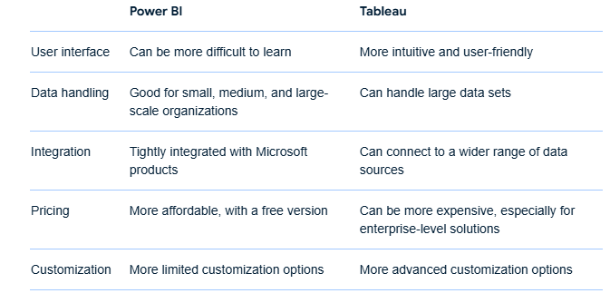
Big data
Power BI y Tableau son herramientas de inteligencia empresarial que se pueden utilizar para analizar y visualizar datos. Tienen diferentes interfaces de usuario, capacidades de manejo de datos e integración con otras herramientas.

Slide 7
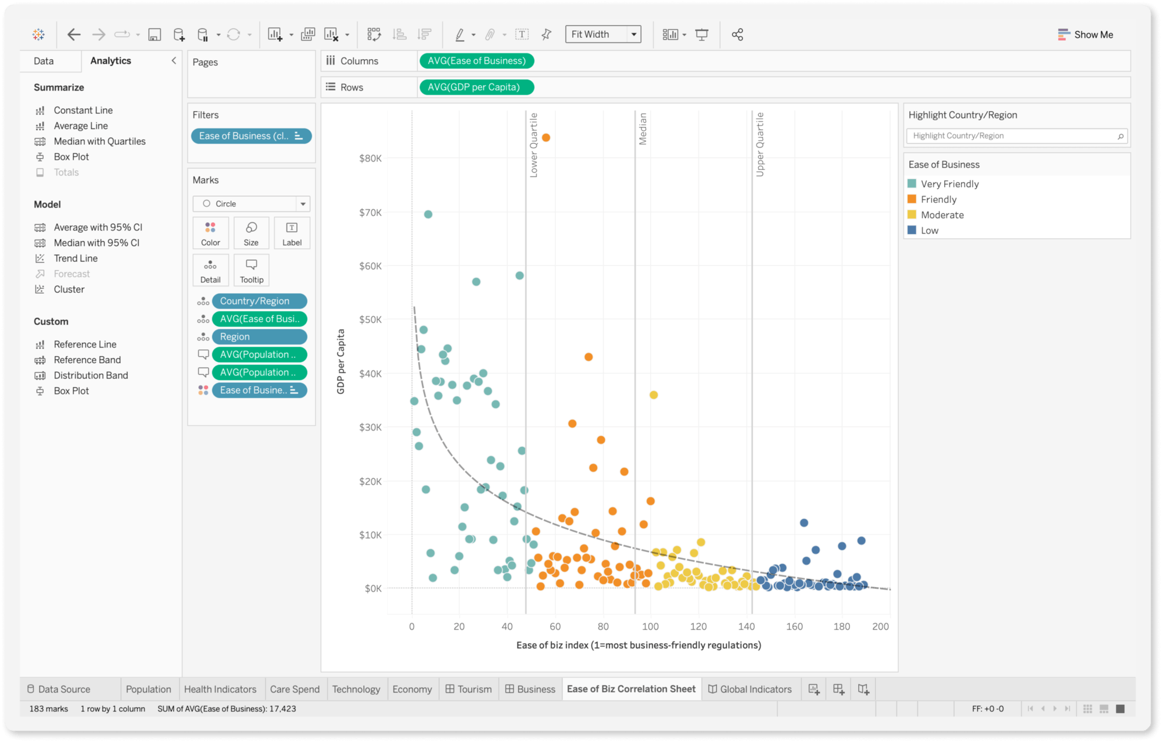
Tableu
Tableu Public es una plataforma de análisis integral más eficaz, segura y flexible para sus datos. Los usuarios pueden crear visualizaciones mediante la creación web de Tableu Public o utilizando Tableu Desktop Public Edition o Professional Edition.
Tableau fue diseñado para el individuo, pero se adapta a toda la empresa.
https://www.tableau.com/products/desktop

Slide 8
Power BI

Slide 9
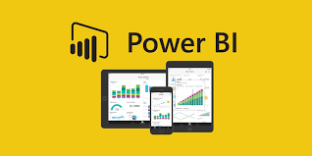
Power BI
Power BI proporciona la inteligencia empresarial líder del sector en Microsoft Fabric que le permite obtener información a partir de los datos. Los clientes de Power BI Premium por capacidad pueden activar la configuración del inquilino de Fabric y acceder al resto del producto en una experiencia unificada.
https://www.microsoft.com/es-es/power-platform/products/power-bi

Slide 10
Video reflexivo
https://youtu.be/wfWWWhVsv78?si=bNSmmk68WVcgZ2ps
https://youtu.be/7dUVAWS_HIA?si=_51FC7x1EoKo9b7z

